Slide 1
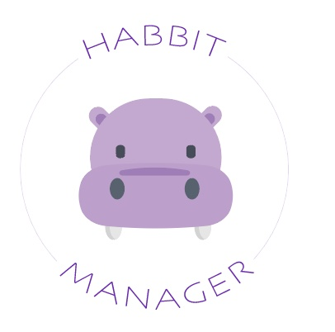
캡스톤 디자인
Team NEW CAP
이승찬, 이정민, 이정원
9주차 발표

Slide 2
캡스톤 디자인
1. Feed Back
2. 금주 활동 및 계획
3. 데모
9주차 발표

Slide 3
캡스톤 디자인
1. Feed Back
9주차 발표

Slide 4
캡스톤 디자인
Feed Back
계획 조정 필요
어플이 도움이 되는 이유
멘토님의 피드백
9주차 발표

Slide 5
캡스톤 디자인
Feed Back
계획 조정 필요
어플이 도움이 되는 이유
멘토님의 피드백
9주차 발표

Slide 6
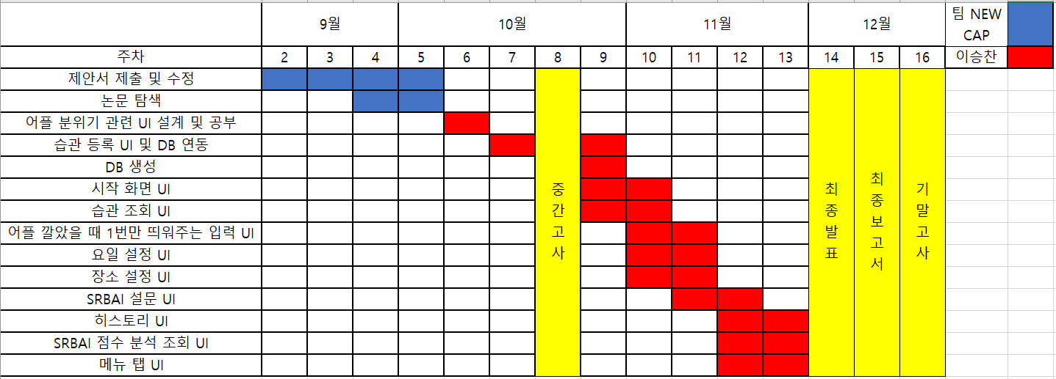
캡스톤 디자인
Feed Back
9주차 발표

Slide 7
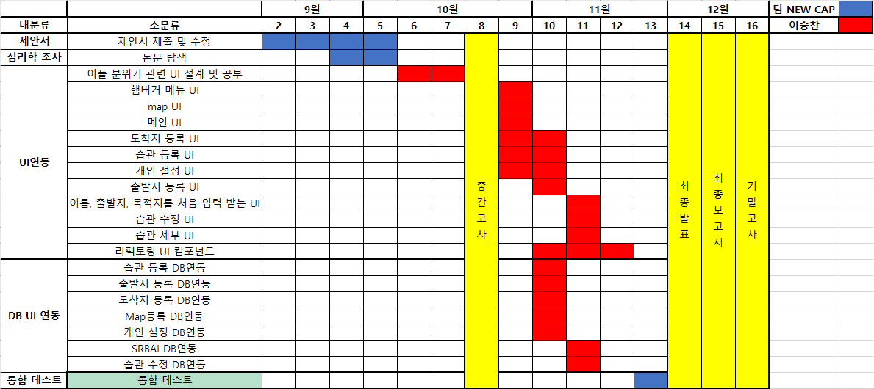
캡스톤 디자인
Feed Back
9주차 발표

Slide 8
캡스톤 디자인
Feed Back
계획 조정 필요
어플이 도움이 되는 이유
멘토님의 피드백
9주차 발표

Slide 9
캡스톤 디자인
Feed Back
매일매일 하루에 농구 1시간 하기
2. 학교에서 집에 갈 때, 농구공과 신발을 가지고 있고, 농구장
한쪽 코트가 비어 있을 때 농구 1시간 하기
9주차 발표

Slide 10
캡스톤 디자인
Feed Back
매일매일 하루에 농구 1시간 하기
2. 학교에서 집에 갈 때, 농구공과 신발을 가지고 있고, 농구장
한쪽 코트가 비어 있을 때 농구 1시간 하기
9주차 발표

Slide 11
캡스톤 디자인
Feed Back
매일매일 하루에 농구 1시간 하기
2. 학교에서 집에 갈 때, 농구공과 신발을 가지고 있고, 농구장
한쪽 코트가 비어 있을 때 농구 1시간 하기
9주차 발표

Slide 12
캡스톤 디자인
Feed Back
매일매일 하루에 농구 1시간 하기
2. 학교에서 집에 갈 때, 농구공과 신발을 가지고 있고, 농구장
한쪽 코트가 비어 있을 때 농구 1시간 하기
9주차 발표

Slide 13









캡스톤 디자인
Feed Back
통근 / 통학 시간
행동 가능 여부 판단
습관 형성정도 측정
6주차 발표

Slide 14



캡스톤 디자인
Feed Back
통근 / 통학 시간
행동 가능 여부 판단
습관 형성정도 측정
9주차 발표

Slide 15



캡스톤 디자인
Feed Back
통근 / 통학 시간
행동 가능 여부 판단
습관 형성정도 측정
9주차 발표

Slide 16
캡스톤 디자인
Feed Back
계획 조정 필요
어플이 도움이 되는 이유
멘토님의 피드백
9주차 발표

Slide 17
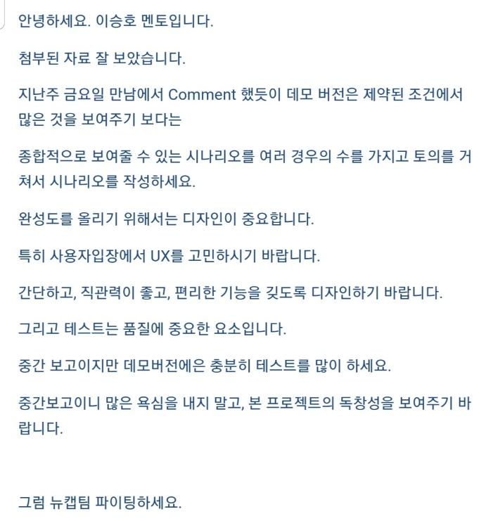
캡스톤 디자인
Feed Back
3. 멘토님의 피드백
9주차 발표

Slide 18
캡스톤 디자인
2. 금주 활동 및 계획
9주차 발표

Slide 19
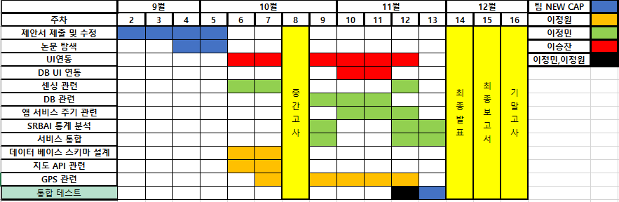
캡스톤 디자인
0. 전체 계획
9주차 발표

Slide 20
캡스톤 디자인
금주 활동
이승찬
9주차 발표

Slide 21
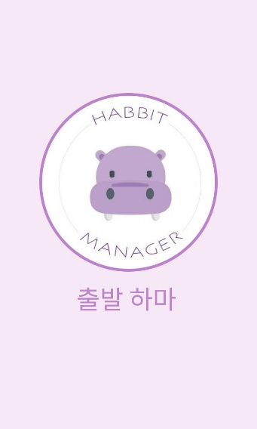
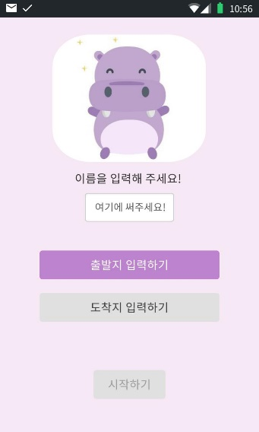
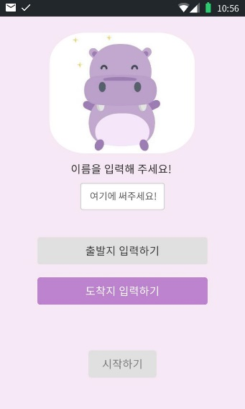
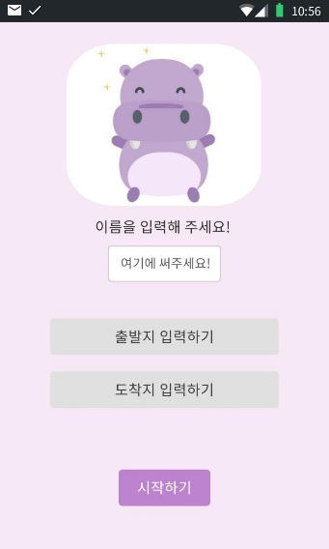
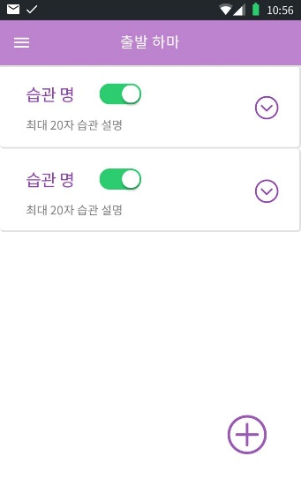
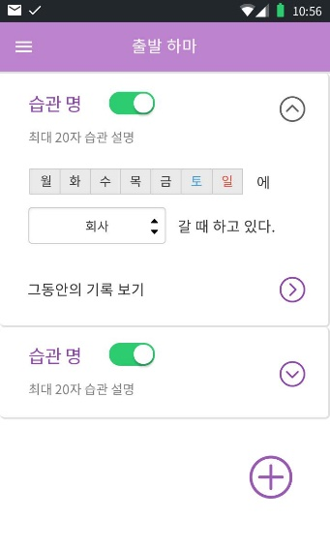
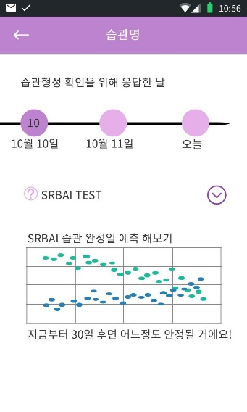
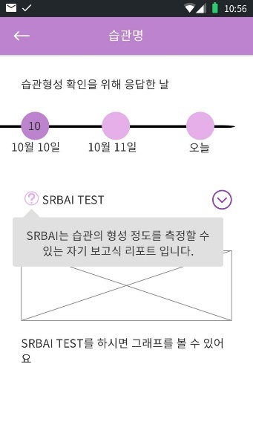
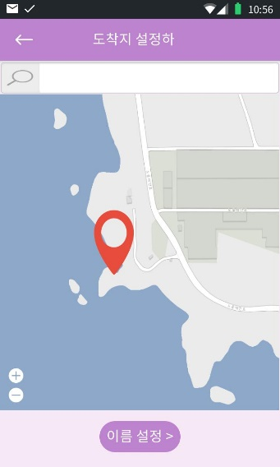

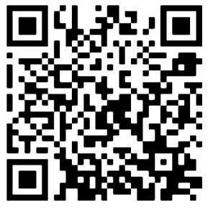
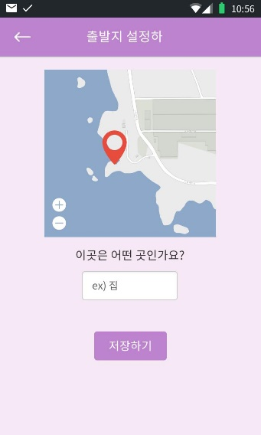
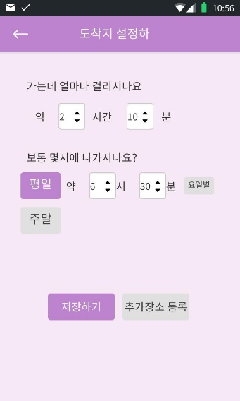
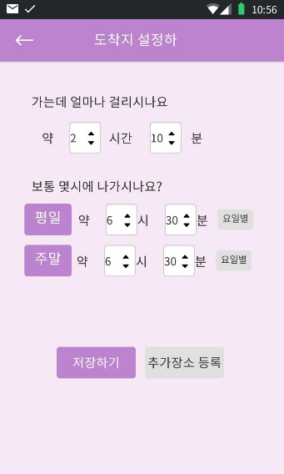
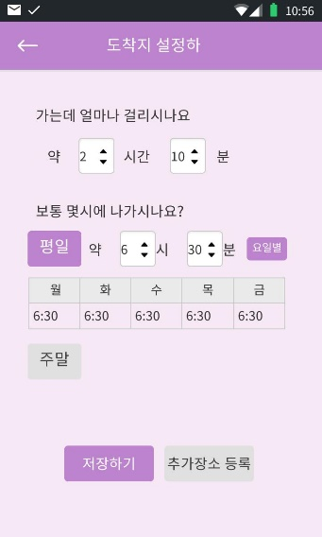

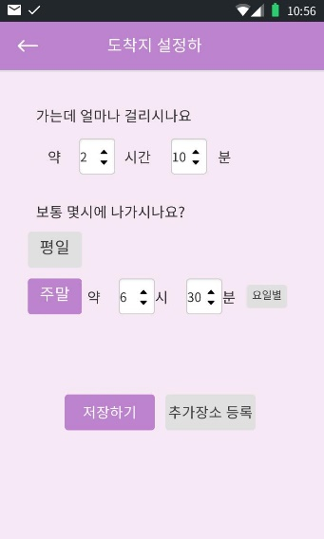
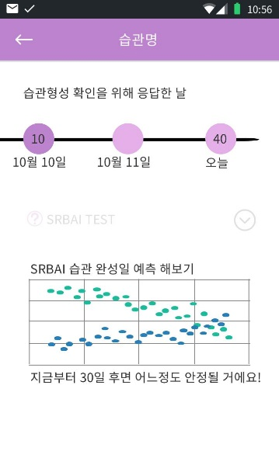
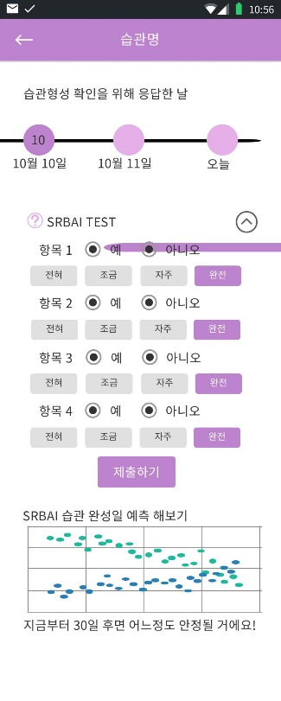
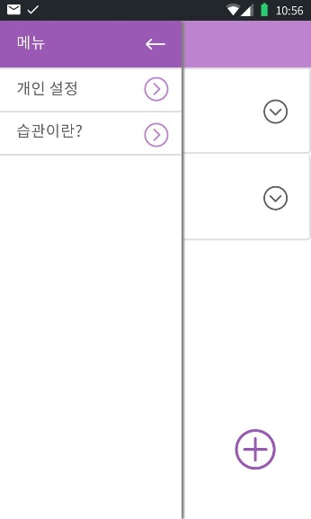
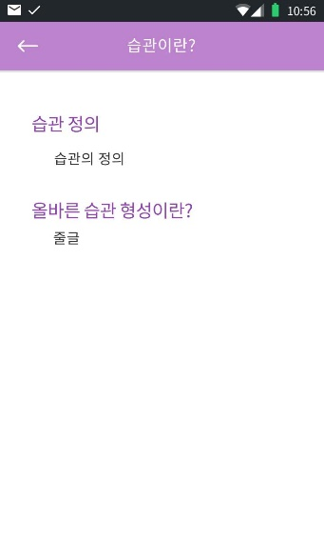
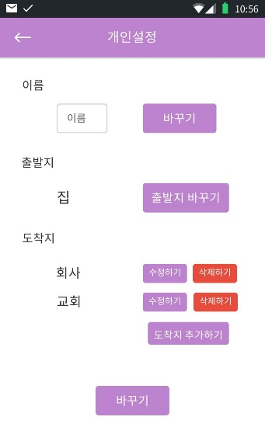
캡스톤 디자인
금주 활동
UI 프로토 타입
https://ovenapp.io/view/0VVHdS3IMRJgaXvVzSN7jJcL7PZzbwzg/UvB9L
9주차 발표

Slide 22
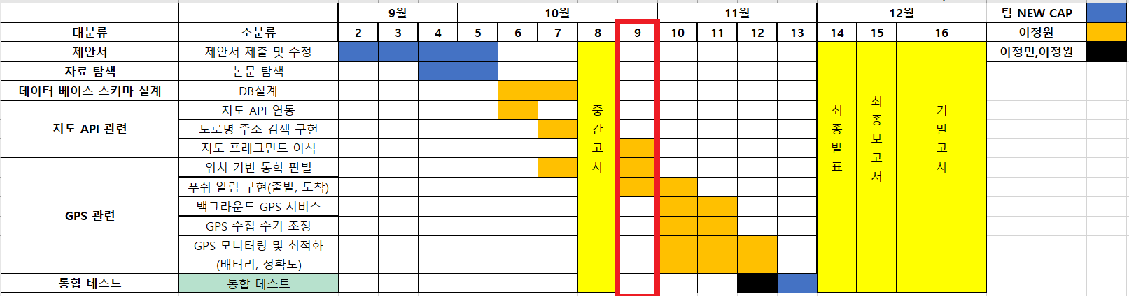
캡스톤 디자인
금주 활동
2. 이정원
9주차 발표

Slide 23
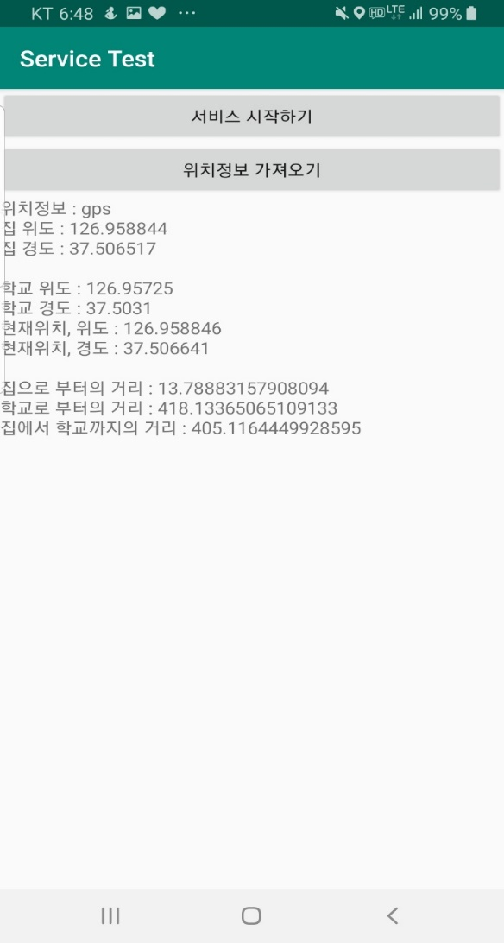
캡스톤 디자인
금주 활동
9주차 발표

Slide 24
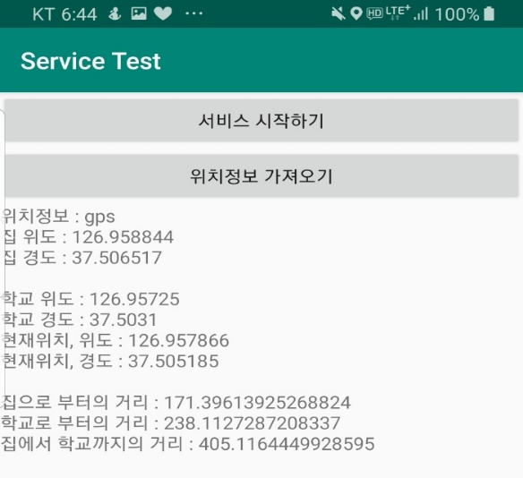
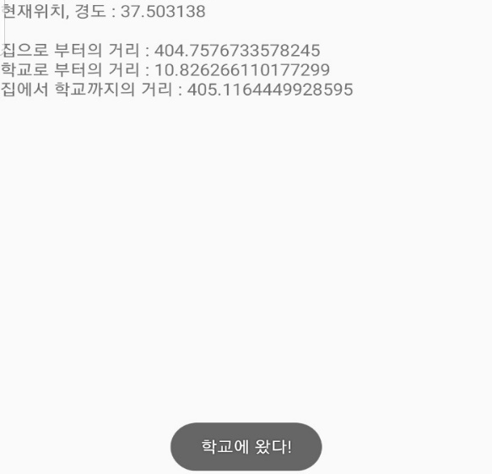
캡스톤 디자인
금주 활동
9주차 발표

Slide 25
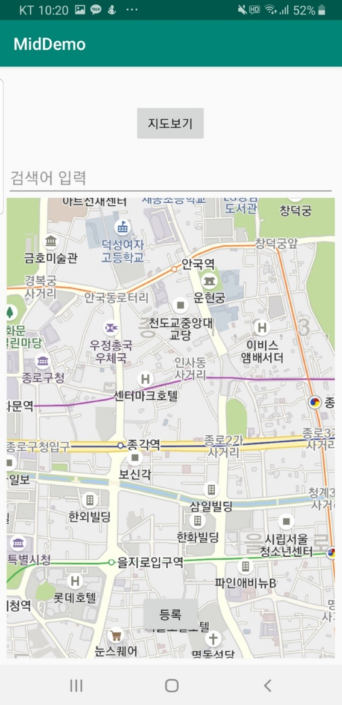
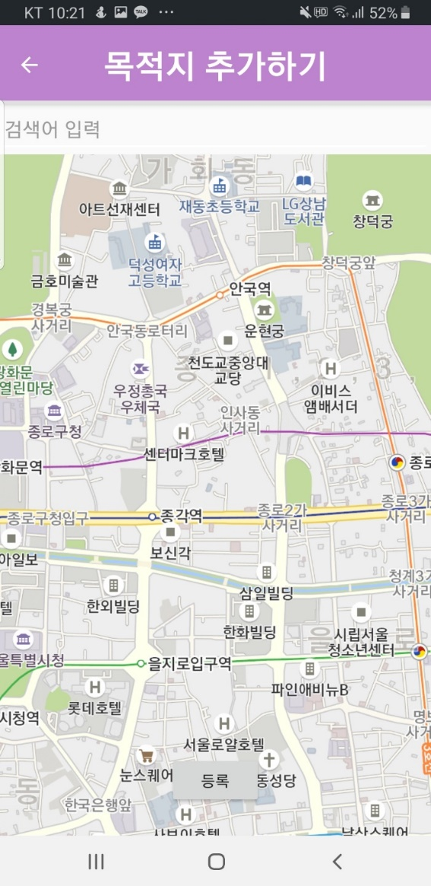
캡스톤 디자인
금주 활동
9주차 발표

Slide 26

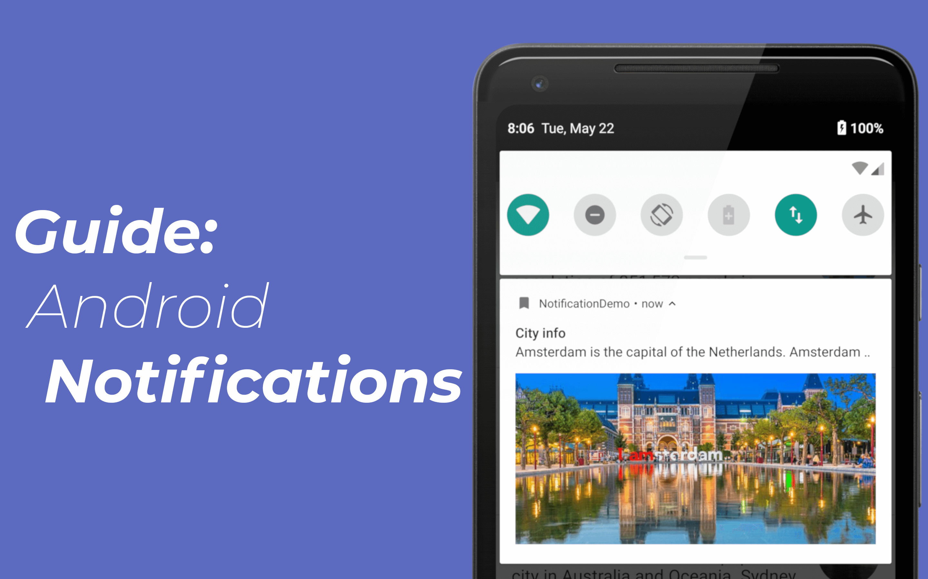
캡스톤 디자인
금주 활동
9주차 발표

Slide 27

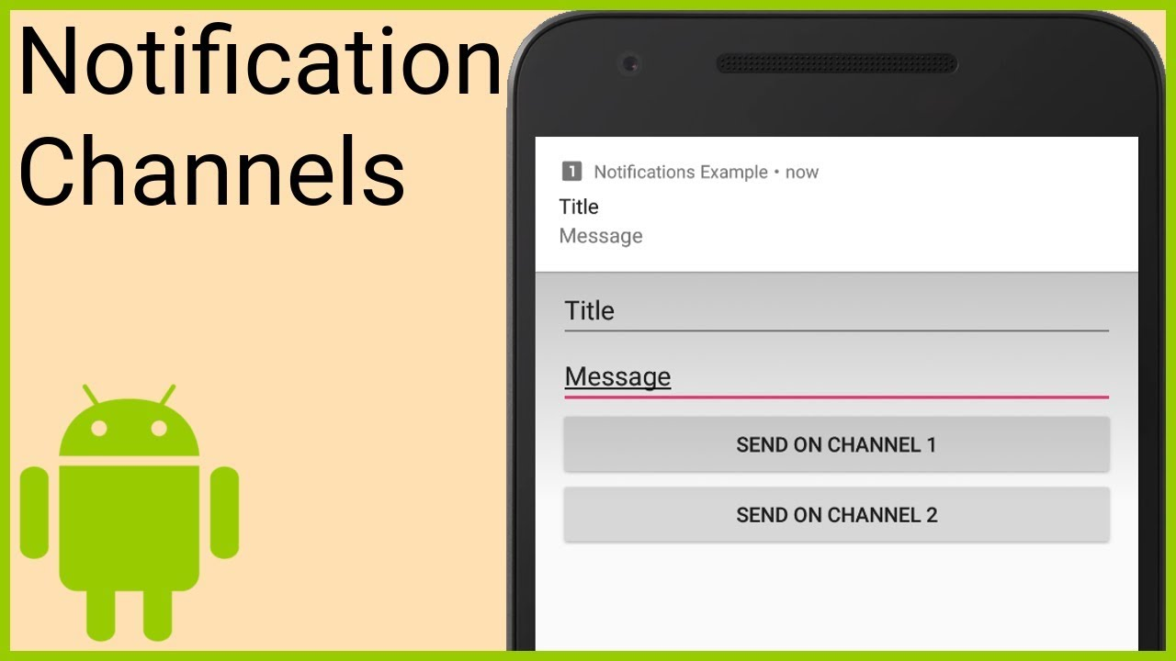

캡스톤 디자인
금주 활동
9주차 발표

Slide 28
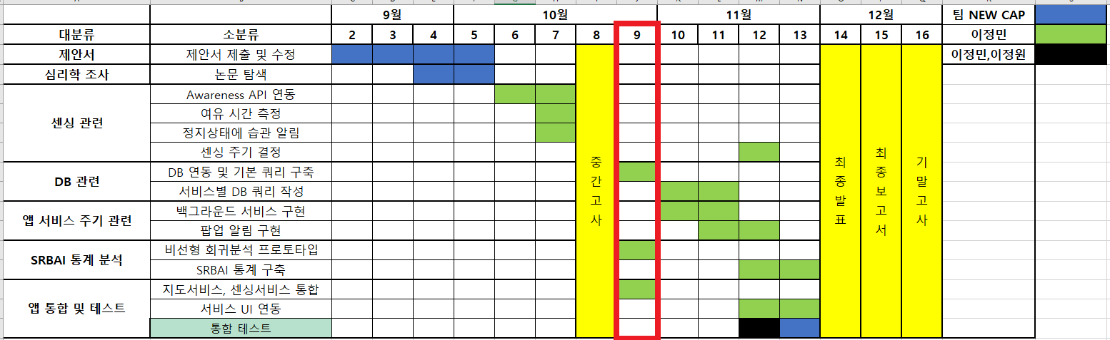
캡스톤 디자인
금주 활동
3. 이정민
9주차 발표

Slide 29
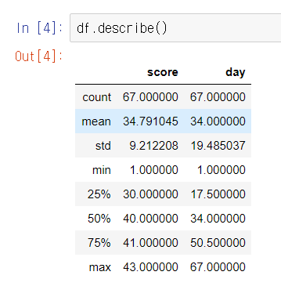
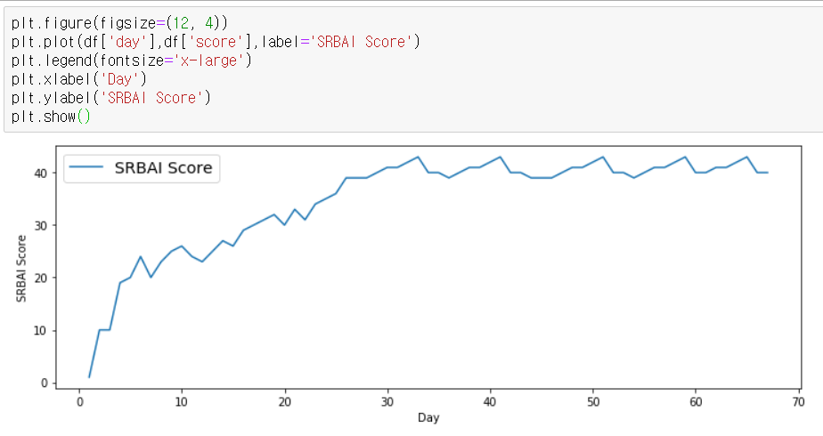
캡스톤 디자인
금주 활동
9주차 발표

Slide 30
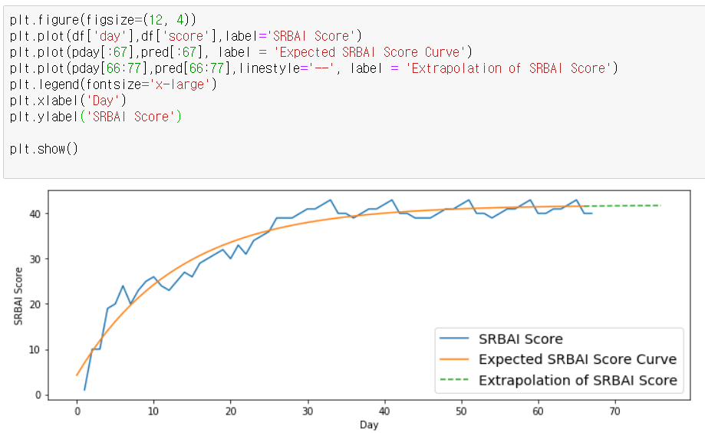
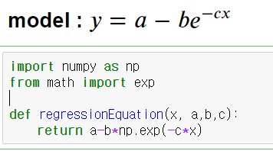
캡스톤 디자인
금주 활동
9주차 발표

Slide 31
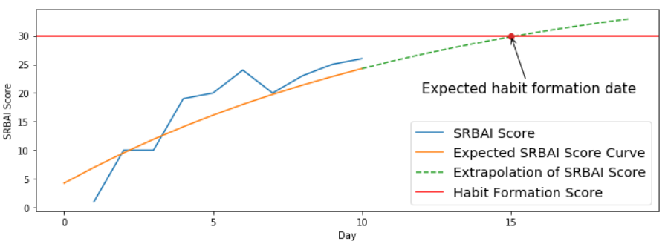
캡스톤 디자인
금주 활동
9주차 발표

Slide 32
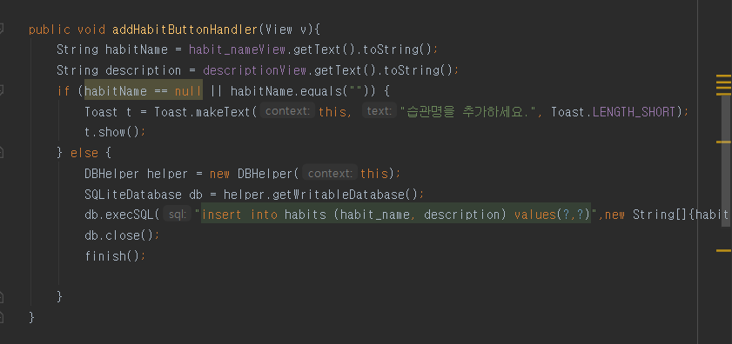
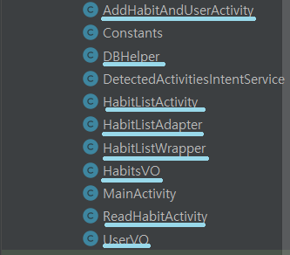
캡스톤 디자인
금주 활동
9주차 발표

Slide 33
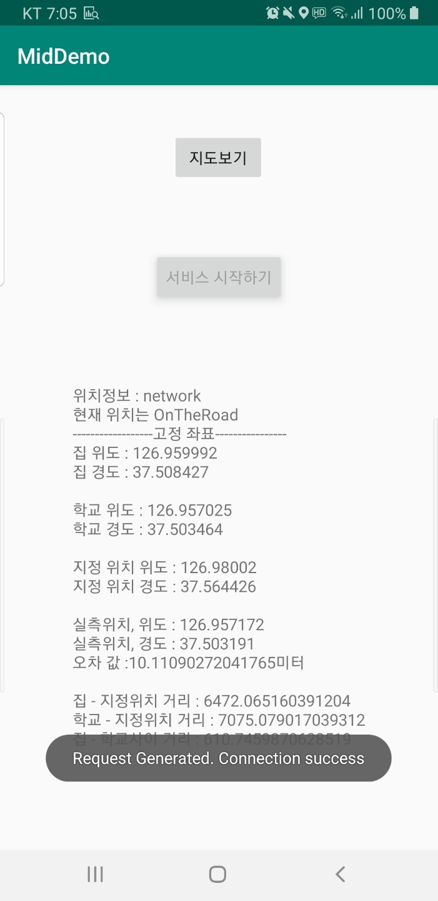
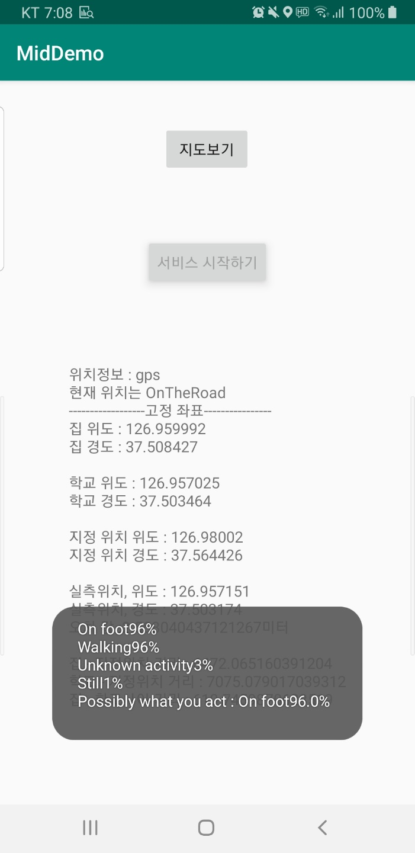
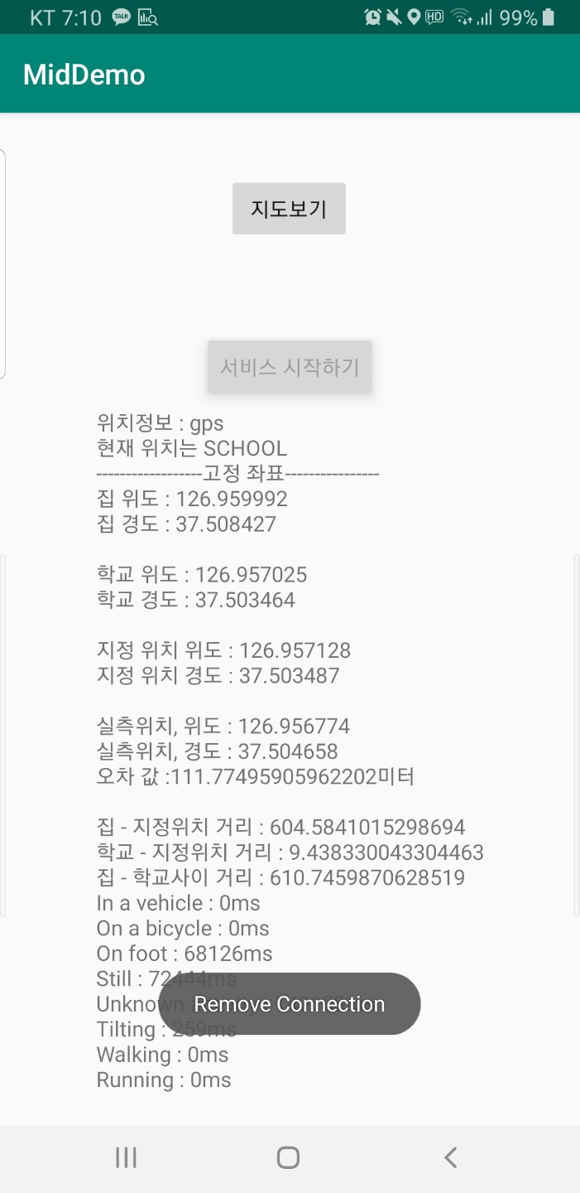
캡스톤 디자인
금주 활동
9주차 발표

Slide 34

캡스톤 디자인
데모
중간 데모

